Slide 1
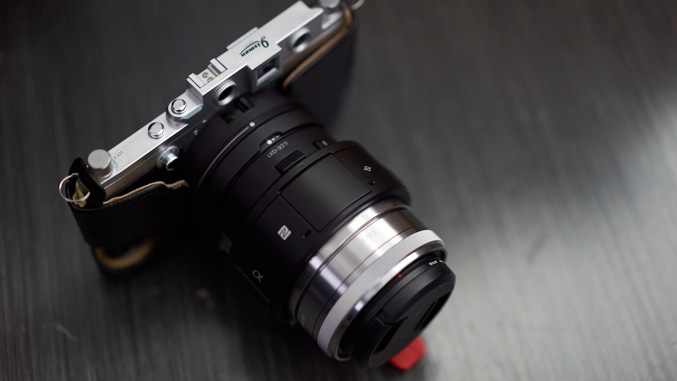
私はなぜ移住剤を選定することになったのか
일본은 쪼꼬만거 잘만들어
-제조기술
뭘만들지
아는 일본기업 소니 등등..
대부분의 카메라 제조사들이 일본기업
-카메라등 광학기술분야
김택서
20512
日本の
カメラ製造技術
INDEX
-주제선정동기
-카메라제조사가 일본이 많아지게된 이유
-카메라 브랜드별 특징
Notes:
콘니찌와 니혼노 카메라 세이조 기주쯔 니 쯔잇데 하피요스루 김택서 이마스
왓타시와 난제이 주자이오 센테이 스루 코토니 낫타노카
처음 생각한 주제는 일본하면 무언가 조그맣한것을 잘 만든다는 말이 생각나서
제조기술을 큰 갈래로 잡아보니
대부분의 카메라 제조사가 일본기업인 점이 생각나 일본의 카메라 제조기술을
발표하게 되었습니다

Slide 2
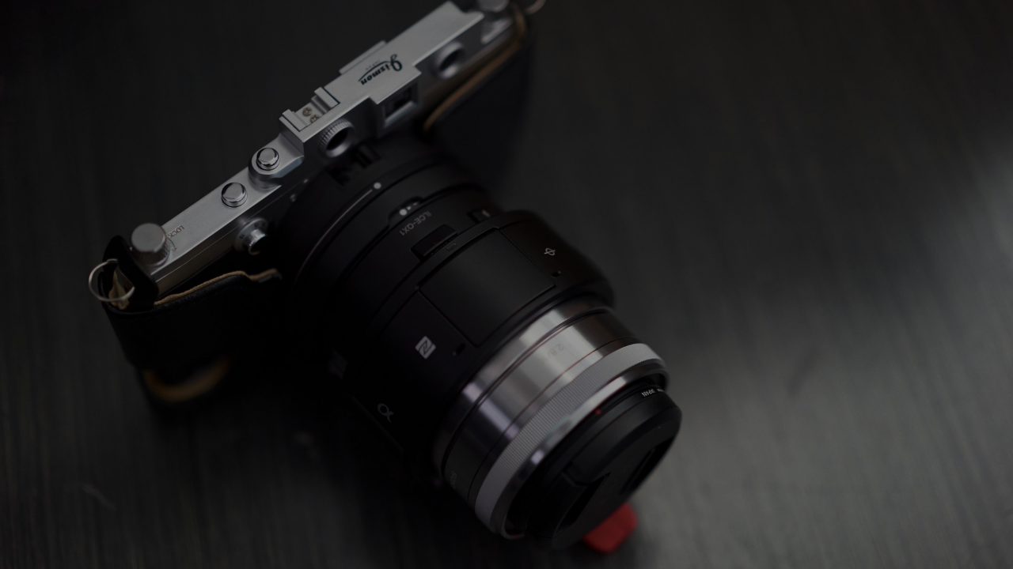


日本がカメラをよくする理由
Notes:
니혼 가 카메라 오 요쿠 스루 리유
그럼 처음부터 일본이 카메라를 잘 만든것은 아님
초기 광학기술의 강대국은 독일
무려 한세대 넘게 지속된 독일의 전성기는 70년대 만년 2등이었던
일본카메라에게 자리를 내줌
설의법
후발주자인 니콘과 캐논은 일본의 강점인 전자기술을 빠르게 카메라에 도입하며 경쟁력을 축적
어느정도 기술적 격차가 극복된 다음 승부는 현대 카메라의 표준이된 일안반사식에서갈림
일본은 일찍부터 일안반사식에 전력을 쏟았던반면 독일은 기존 레인지파인더방식을 고집
그 후부터 일본카메라는 성능을 높여가며 가장 냉혹한 승부처인 미국에서 독일을 누름
그후 독일에서는 일반소비자용 카메라생산을포기
독일을 이렇게 만든 가장 큰 기업은 니콘
튼튼한 바디 편리한 성능등

Slide 3
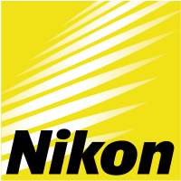

Notes:
하지만 이러한 니콘의 전성기도 영원하지만은 않음
카메라시장이 필름에서 디지털로 넘어오게 되면서 디지털 카메라시장의 잠재력을 알아본
캐논이 필름카메라에 주력하던 니콘은 넘음
그후 캐논은 디지털카메라의 기술을 선도하는 제조사로 자리매김하며
한발 빨랐던 기술표준화와 특유의 마케팅으로 니콘을 따돌림

Slide 4
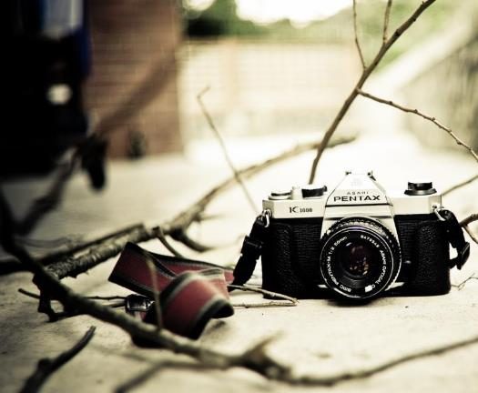
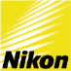





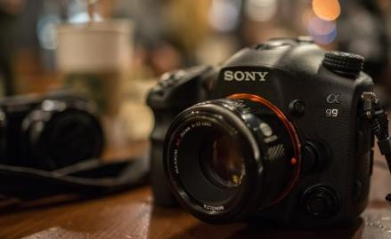
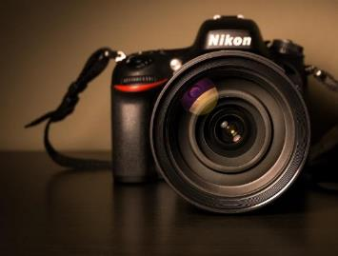
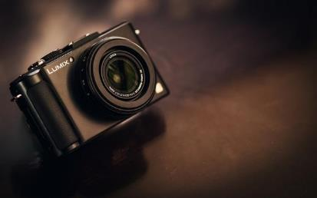
日本のカメラメーカー
Notes:
쯔기 와 니혼 노 카메라 메이커데스
이대로 끝나면 시간이 많이 남으니 제조사별 카메라특징설명

Slide 5
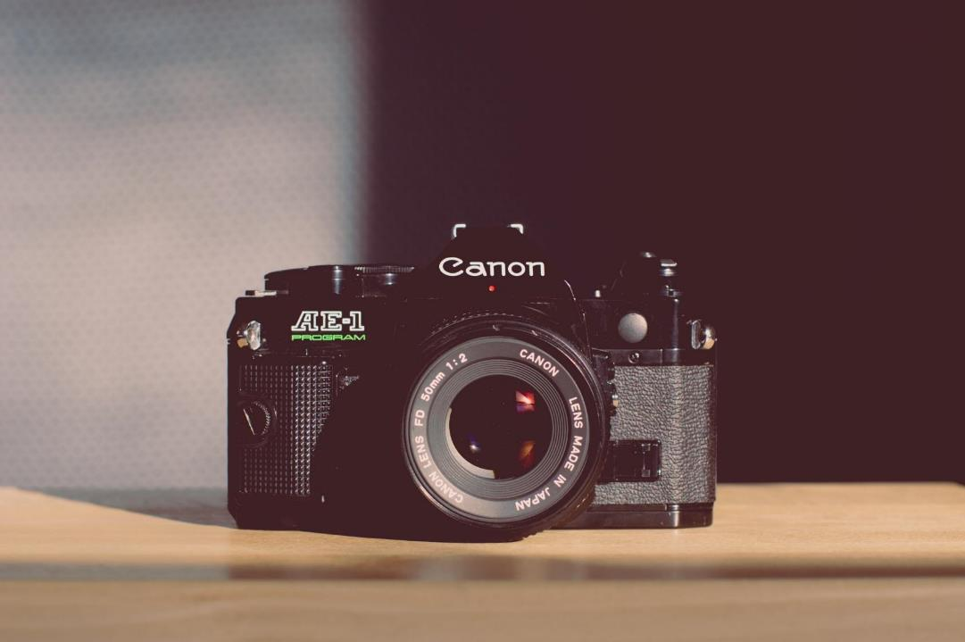

점유율이 제일 높은 camera maker
넓은 제품군 보유
인물사진적합
Notes:
일본 도쿄도 본사
사용자가 많아 커뮤니티와 중고장터 활성화가 장점
청색과 녹색의 발색이 적어 인물사진에 강점을 보임

Slide 6
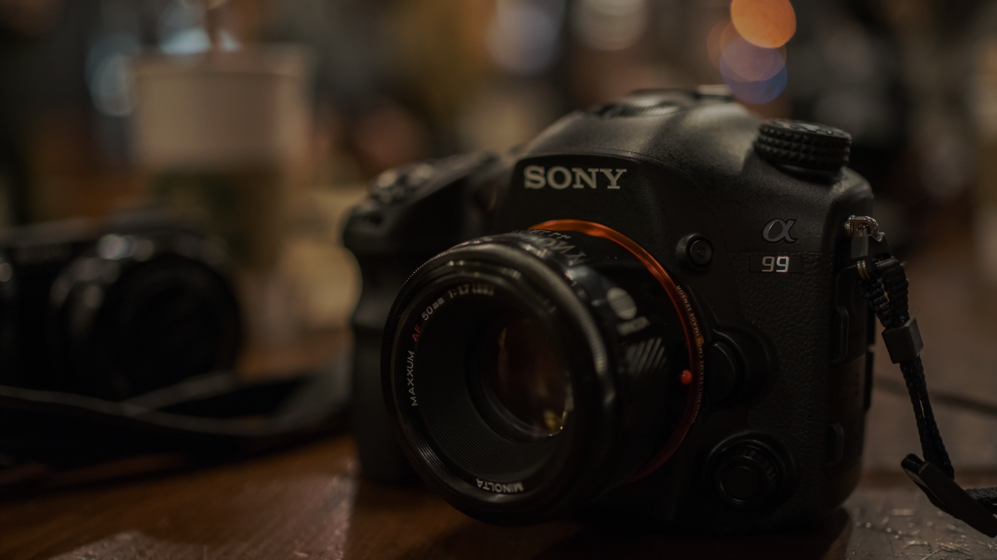
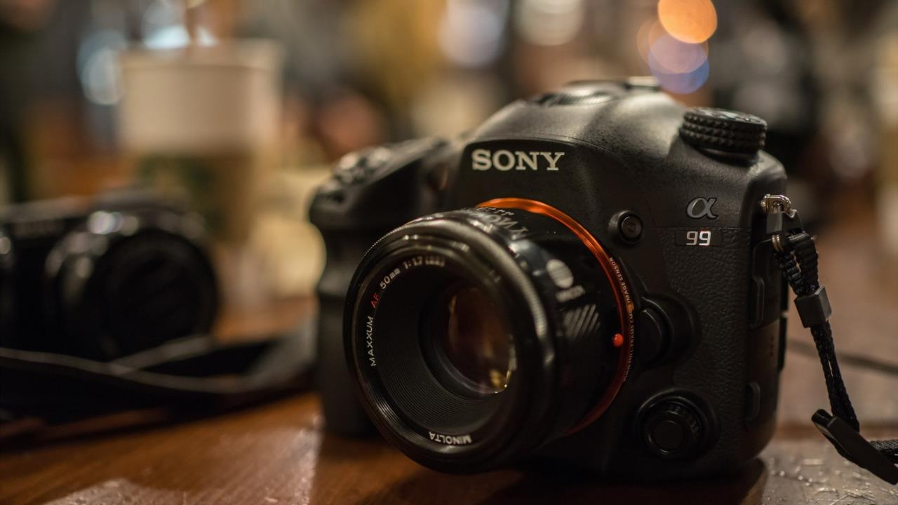
좋은 sensor quality
가성비좋은 mirrorless
100%시야율
Notes:
일본 도쿄도 본사
대부분의 스마트폰이 소니센서를 쓸 정도로 센서의 품질이 좋음
미러리스의 가성비가 뛰어남
뷰파인더의 100시야율로 잘리는 부분이 없음

Slide 7
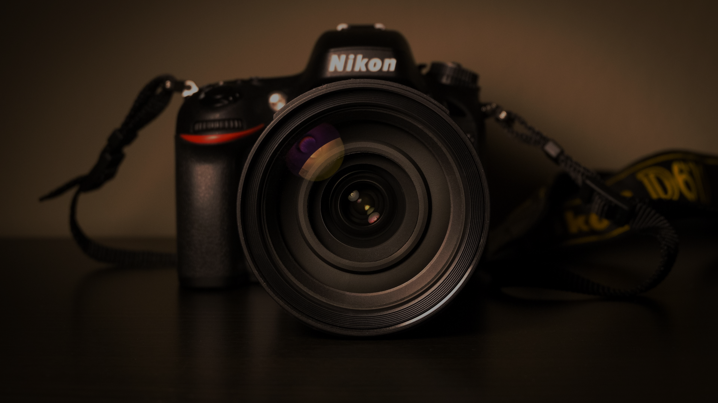
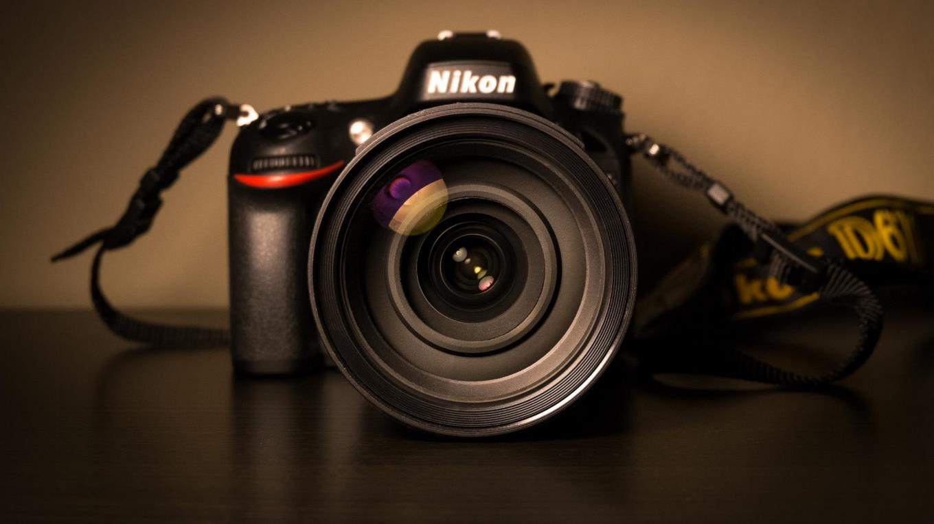
많은 렌즈군
정확한 AF
Landscape photograph에 적합
Notes:
일본 도쿄도 본사
바디에서 초점이 맞고도 사진에서는 안맞는 구라핀이 없음
정확하고 빠른 오토포커싱
타사대비 많은사용자로 중고장터등이 많으나 비교적 렌즈의 가격이 비쌈
풍경사진에 비교적 적합

Slide 8
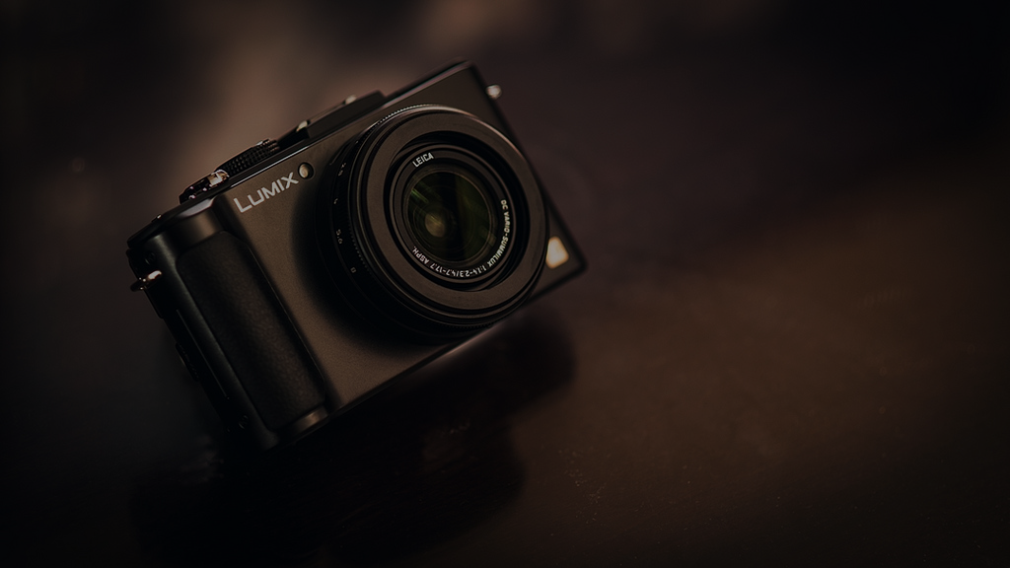
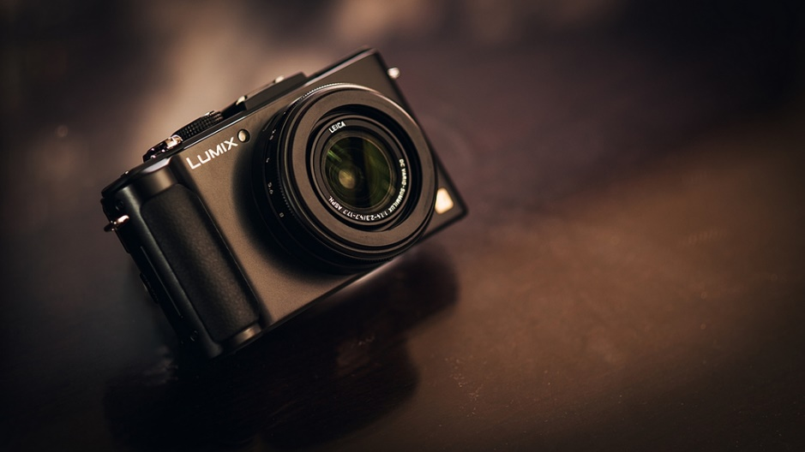
미러리스의 빠른 AF속도
많은 렌즈군
기계적 신뢰도
Notes:
오사카부 본사
미러리스제품군에서 좋은 af속도
이하 슬라이드쇼와 같음

Slide 9


인바디 흔들림보정기능
좋은 인물색감
필름카메라같은 body design
Notes:
일본 도쿄도 본사
보통은 렌즈안에 들어가있는 손떨림방지기능이 바디안에 있음
인물색감이 좋음
//

Slide 10

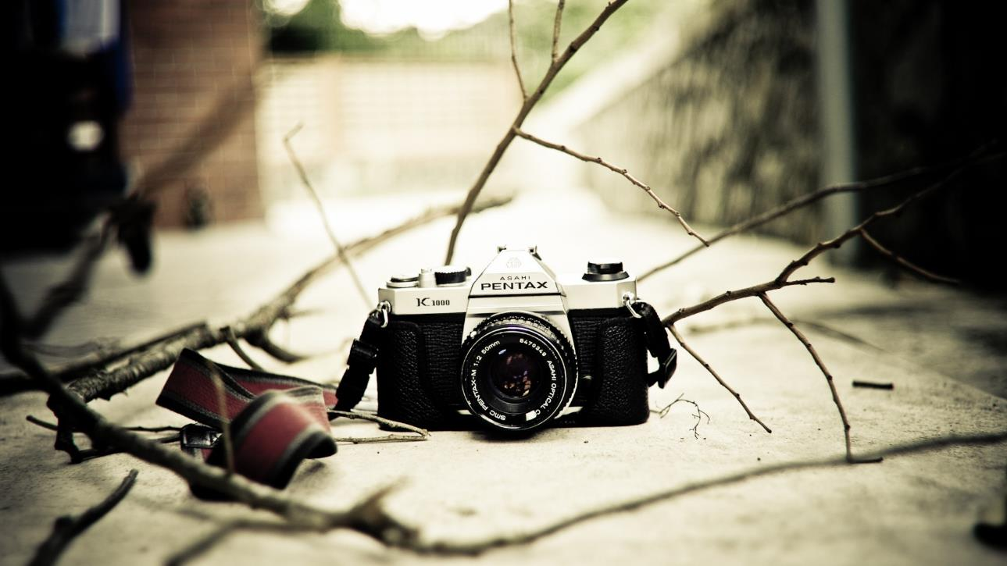
가성비좋은 바디라인
Variety body color
좋은 사진색감
Notes:
도쿄도 본사위치
다양한 색상의 바디를 출시

Slide 11


느낀점
모르는 카메라 회사들을 알 수 있었다
왜 대부분의 카메라제조사가 일본회사인지 알수있는
계기가 되어서 뜻깊었다
생각보다 자료가 적었다
高価なのがいい
Notes:
코오 카나 노 가 이이

